Slide 1
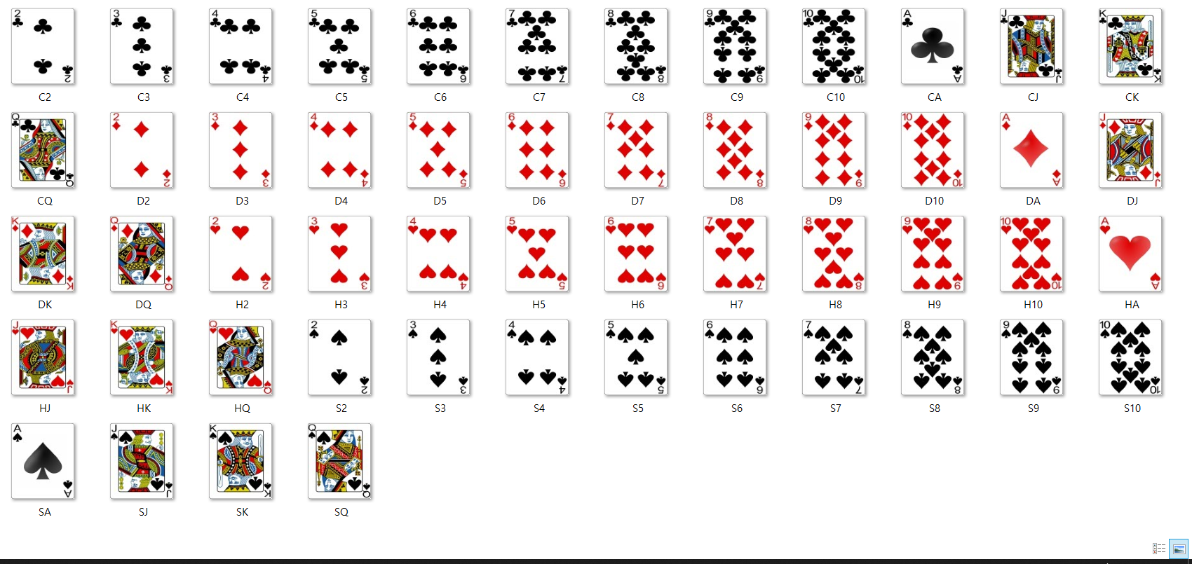
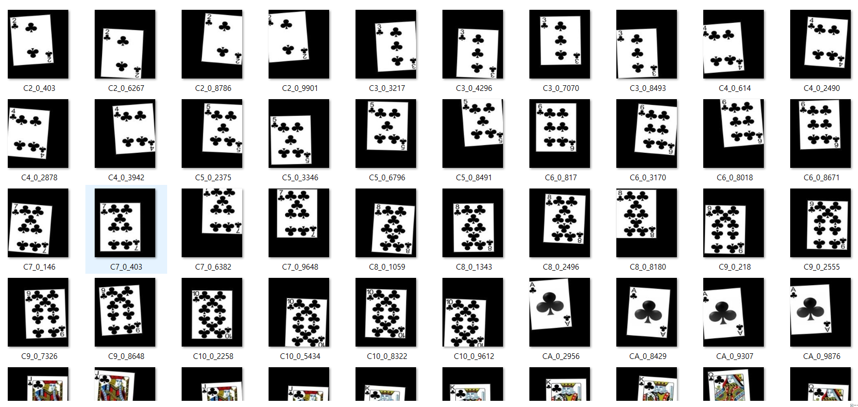
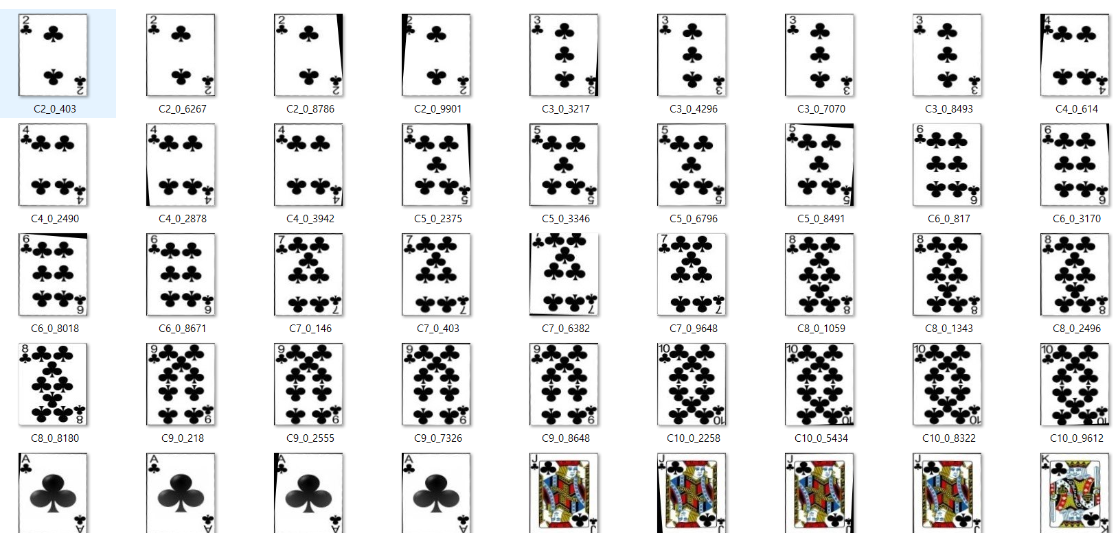
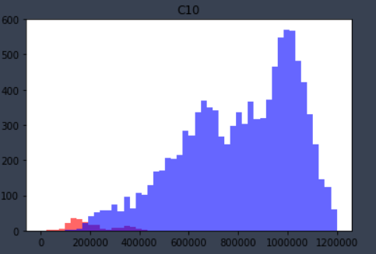
온라인에서 카드 이미지를 받아서 나눔
노이즈를 줌 (평행이동, 회전, 잘림 등)
opencv의 contour, boxpoint, perspectiveTransform을 이용해서 노이즈 복구
(노이즈 복구 더 잘해보려고 고민중)
ABS, PCA 등 이용해서 누적히스토그램, roc을 그려봄
PCA에서는 threshold 77000잡아주고 정확도 196/208 (95%)
832개중에 46개 틀림 42,432개 중에 2,243개 틀림
832개중에 45개 틀림 42,432개 중에 2,248개 틀림
근데 틀린 이유를 생각해보면... 노이즈 복구하는 과정에서 매끄럽지 않은

Slide 3
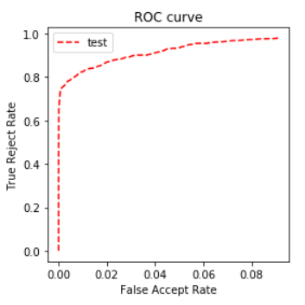
증식한 이미지
온라인에서 받아온 카드 이미지 원본
증식한 이미지를 다시 복구
절대값 비교 누적 히스토그램
PCA ROC

